Slide 1
Digitales Escape-Game
Jenna Andersson
Technische Universität Dresden
Quantenkryptographie
Dresden, 2024

Slide 2

Kryptographie – Was ist das?
altgriechisch: kryptós (dt.: verborgen)
+ gráphen (dt.: schreiben)
ursprüngliche Bedeutung:
Wissenschaft der Verschlüsselung
Bedeutung heute:
Grundlagen der Informationssicherheit
Quellen [1] und [2]

Slide 3





Spielrahmen
Du bist als Polizist undercover in einer Verbrecherorganisation, doch
du bist aufgeflogen. Ziel des Spiels ist, vor den Verbrechern zu fliehen
und diese mit Hilfe deiner gesammelten Beweise hinter Gitter zu bringen.
• Tablet mit der App ActionBound
• Stift und Papier für Notizen
zwei Schüler pro Gruppe
70 Minuten
Zu jedem Rätsel gibt es drei gestaffelte Hinweise, wobei der dritte die
Auflösung des Rätsels beinhaltet.

Slide 4
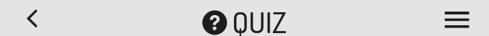
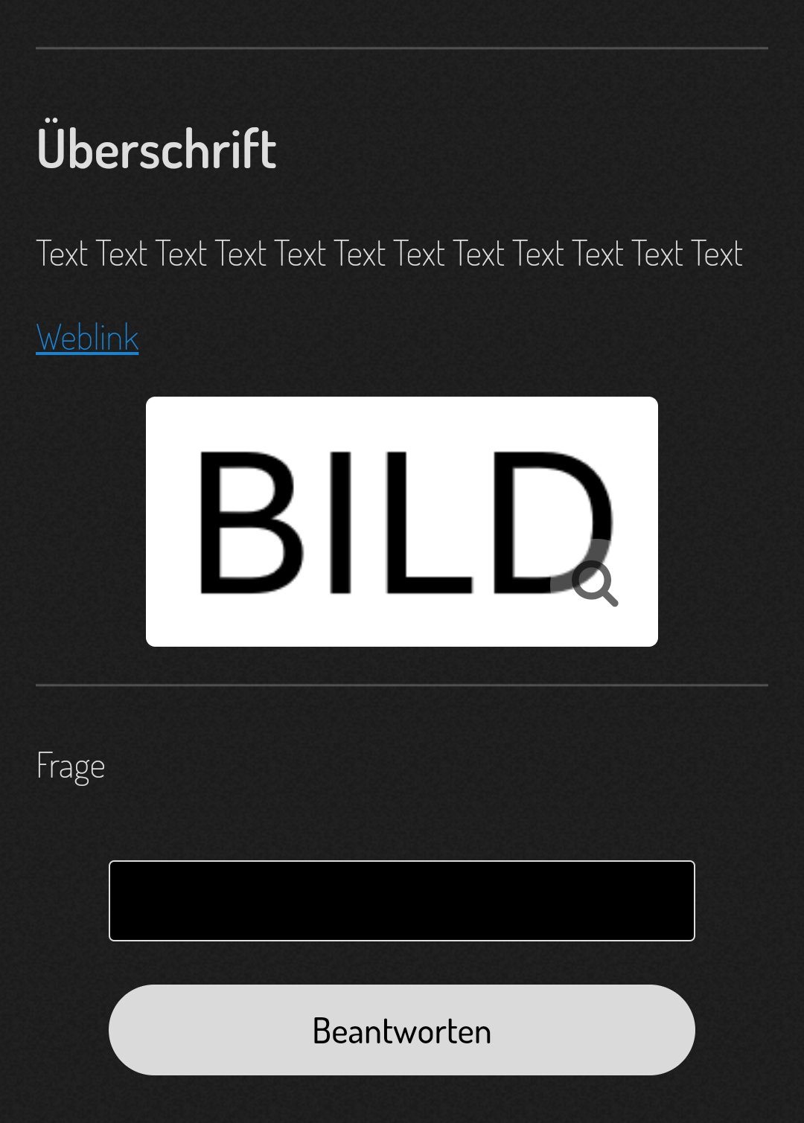
Allgemeine Funktionen von ActionBound
Zwischen Kapiteln wechseln
Optionen
• Spielfortschritt
• benötigte Zeit
• Spiel (Bound) unterbrechen bzw. beenden
Weblink
• öffnen durch Anklicken
• bestenfalls in externem Browser öffnen (erleichtert Handhabung)
Textfeld
Bild vergrößern
Antwortfeld
(Freitext / Singlechoice / Multiplechoice)

Slide 5

Escape-Game starten
Scanne mit der ActionBound-App den folgenden QR-Code:

Slide 6
Nachbesprechung

Slide 7
Fragen
a) Welche Vorteile bietet die Quantenkryptographie bzw. das BB84- Protokoll im Vergleich zu klassischen Verschlüsselungsverfahren? Wieso gilt es als ein sicheres Verfahren?
b) Welche Wesenszüge der Quantenphysik oder quantenphysikalische Prinzipien werden für das BB84-Protokoll genutzt?
c) Können für das BB84-Protokoll nur die +-Basis und ×-Basis verwendet werden?
d) Welche weiteren Möglichkeiten könnte ein Spion haben, um die Kommunikation abzuhören bzw. zu stören?

Slide 8
Quellen
[1] https://de.wikipedia.org/wiki/Kryptographie [18.06.2024]
[2] https://www.bsi.bund.de/DE/Themen/Unternehmen-und- Organisationen/Informationen-und- Empfehlungen/Kryptografie/kryptografie_node.html#:~:text=Di e%20Kryptografie%20besch%C3%A4ftigt%20sich%20mit,Grundl age%20f%C3%BCr%20sichere%20IT%20%2DSysteme. [18.06.2024]

